Slide 1
«Мобильный комбикормовый завод» Авторы: Галицков Андрей Благинин Евгений

Slide 2
Резюме проекта
Мобильный завод по производству комбикорма - это оптимальный набор агрегатов, с помощью которых осуществляется размол или плющение сырья, добавка в комбикорм различных компонентов в соответствии с рецептурой или потребностями заказчика, смешивание всех ингредиентов и выгрузка готового корма. Все эти агрегаты смонтированы на шасси грузового автомобиля, что и обеспечивает полную мобильность системы.

Slide 3
Преимущества использования МКЗ:
- высокая производительность - 10-15 тонн готовой продукции в час - экономичность - на производство 1 тонны комбикорма необходимо 3- 4 литра дизельного топлива, отсутствуют транспортные расходы на доставку зерна на ближайший КХП, нет оплаты за хранение и переработку, нет транспортных затрат на доставку готового корма, отсутствие потерь при перевозке сырья и готового комбикорма. - продолжительный срок службы и минимальное количество изнашиваемых деталей. - мобильность - позволяет производить корм непосредственно в местах хранения зерна, откорма животных.

Slide 4
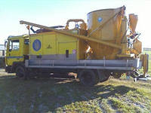
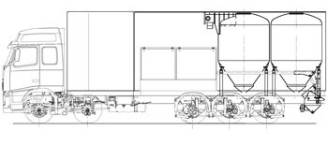
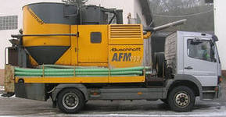
Основное месторасположение Мобильного комбикормового завода – село Кривошеино. По заказам планируется выезд в населенные пункты района, также и в соседние районы.

Slide 5
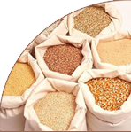
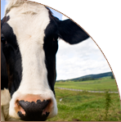
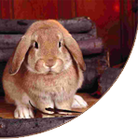
Мобильный Комбикормовый завод по проекту должен будет создавать около 99 смесей из 99 различных компонентов, традиционно использующихся для изготовления комбикорма.
Сырье, необходимое для производства каждого вида комбикорма
рассчитывается исходя из его рецептуры.
В комбикорма для каждой категории животных добавляются
определенные белково-витаминные минеральные добавки (БВМД)
МКЗ производит качественные комбикорма для птиц, рыб, для КРС, кроликов, индеек, гусей, баранов, а также универсальный. Все комбикорма будут производится на новом современном оборудовании, из натурных материалов.

Slide 6
Для работы Мобильного комбикормового завода необходимо наличие следующих кадров: предприниматель (директор МКЗ), водитель грузового автомобиля, рабочий, осуществляющий работу установки, грузчик
Схема производства
Производство необходимого вида комбикорма
Возвращение на место стоянки
Заказ
Прибытие МКЗ к заказчику

Slide 7
Риски
Низкий спрос (невостребованность продукции)
Удаленность клиентов, высокие затраты на транспортировку
Форсмажор

Slide 8
Продвижение товара и услуг
Через СМИ ( подача объявления в газету)
Раздача визиток
Расклейка рекламных листовок
Информирование о деятельности завода лично фермеров, владельцев ЛПХ, владельцев колхозов

Slide 9
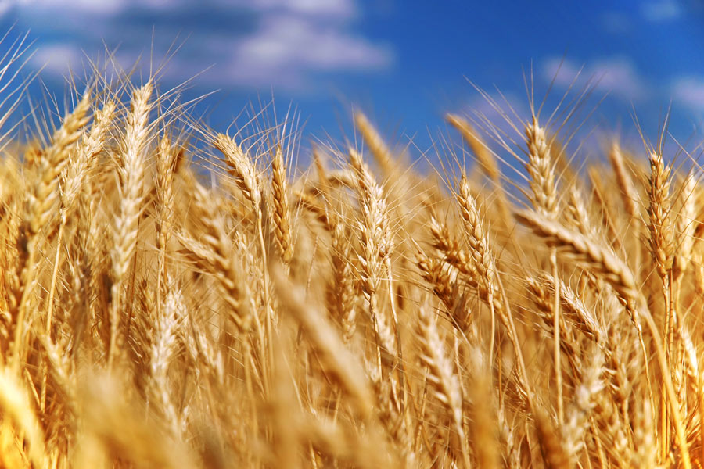
СПАСИБО ЗА ВНИМАНИЕ
СПАСИБО ЗА ВНИМАНИЕ

